Slide 1
小组成员:徐浩达 梅晨睿 黄舒翔 张浩瀚 朱佩豪
SRA-2022 G12
需求工程项目总结

Slide 2
三
二
一
CONTENTS
评审条目
参考资料
组内总结自评审

Slide 3
评审条目
一

Slide 4
里程碑演示材料
01

Slide 5
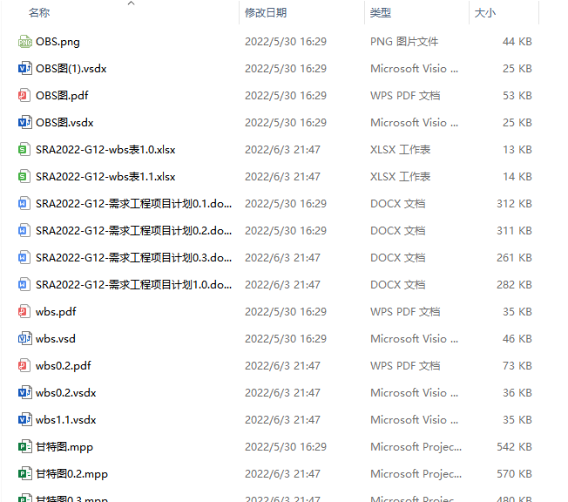
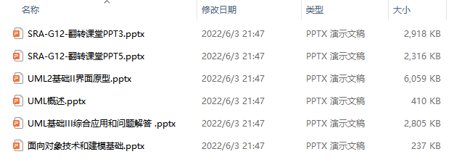
1.是否在每个里程碑阶段都准备了相关的演示材料？格式是否符合要求？整体效果如何？
自评：都准备了演示材料，格式基本符合要求，整体效果一般。
软件需求工程项目计划
翻转课堂

Slide 6
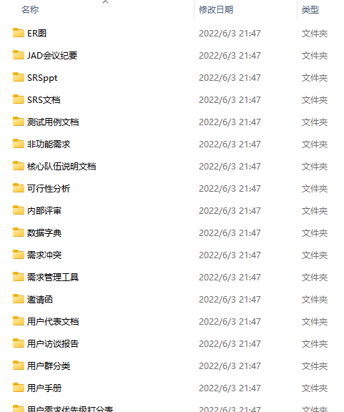
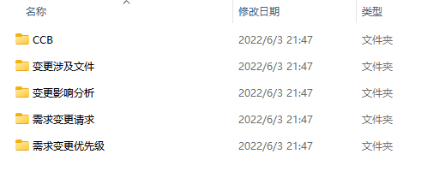
软件需求规格说明SRS
软件需求变更文档

Slide 7
里程碑提交
02

Slide 8
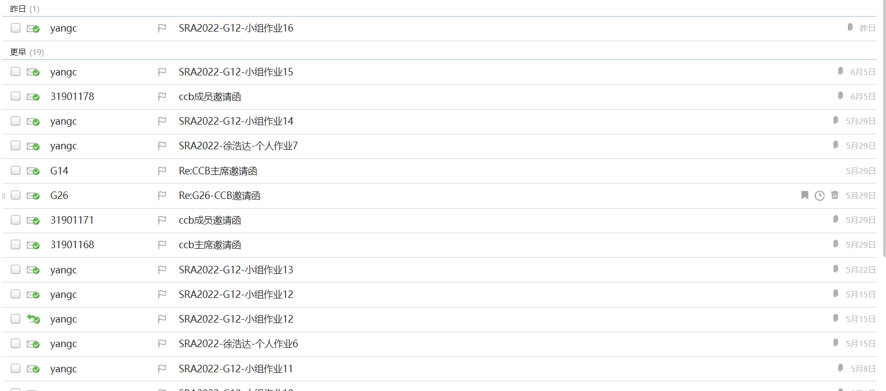
2.总体上，是否完成了大作业要求的全部的里程碑任务？是否按时提交？
自评：完成了全部的里程碑任务，基本按时提交

Slide 9
项目章程
03

Slide 10
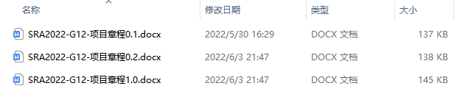
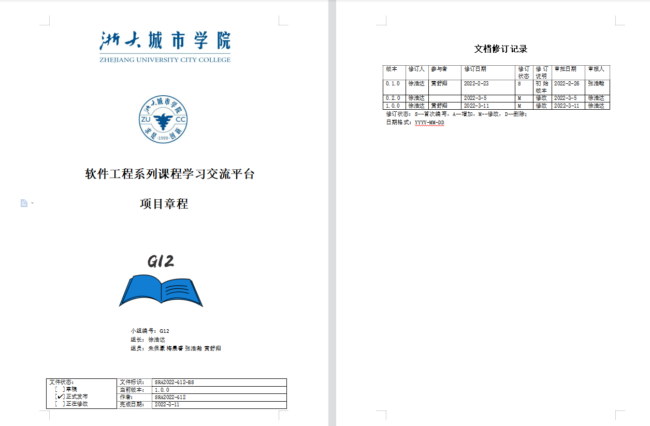
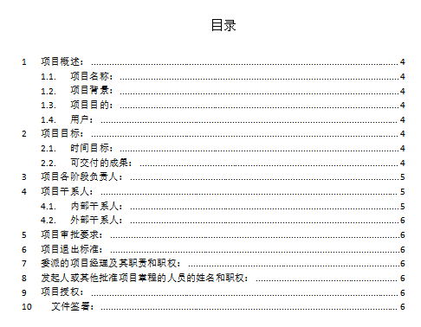
文档更新提交
项目章程文档首页及目录
3.是否提交了项目章程？内容是否完整？
已提交项目章程，内容随着项目的推进有改动，最终还是比较完整的。

Slide 11
需求项目计划
04

Slide 12
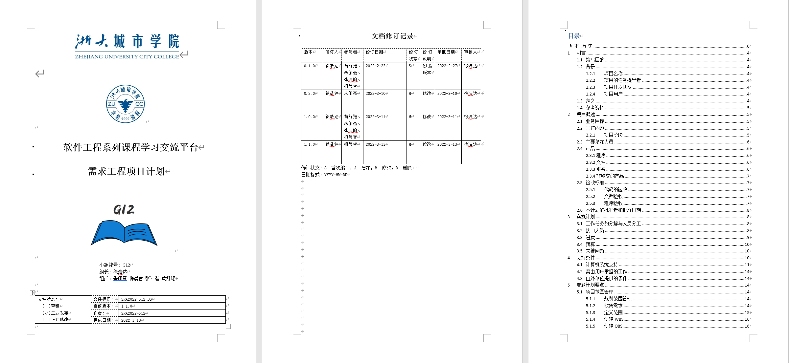
4.是否提交了需求项目计划？是否采用了模版？是否合适？
自评：提交了需求项目计划，整个计划采用了GB8567-2006模板
，没有需求子计划，参照前几届的模板，并自己修改来符合我们的需求

Slide 13
小组会议
05

Slide 14
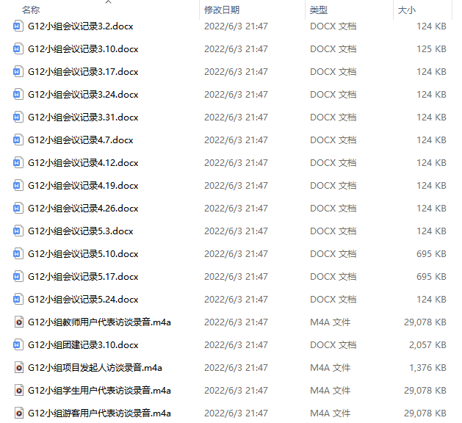
小组会议截图
5.是否经常召开项目会议，并有会议记录？记录内容是否合理、有效、及时？
自评：一周开一次或者两次会议，都有会议记录和音频，一开始内容有些简单，然后改善后，记录内容比较合理、有效、及时。

Slide 15
内部评审
06

Slide 16
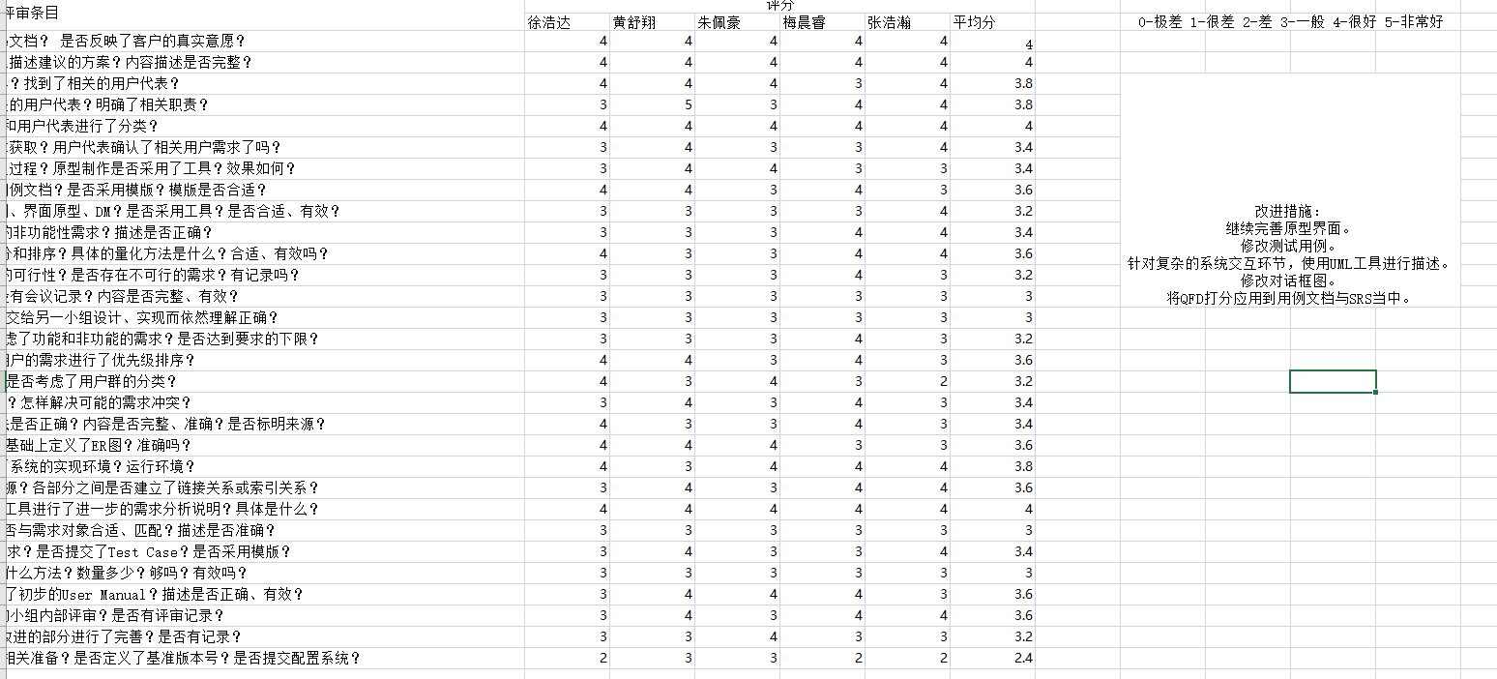
6.是否在各个里程碑都有内部的评审记录？是否有针对评审后的修改和完善？
自评：有内部评审记录，在内部评审后，会提出修改措施和后续计划。

Slide 17
配置管理工具
07

Slide 18
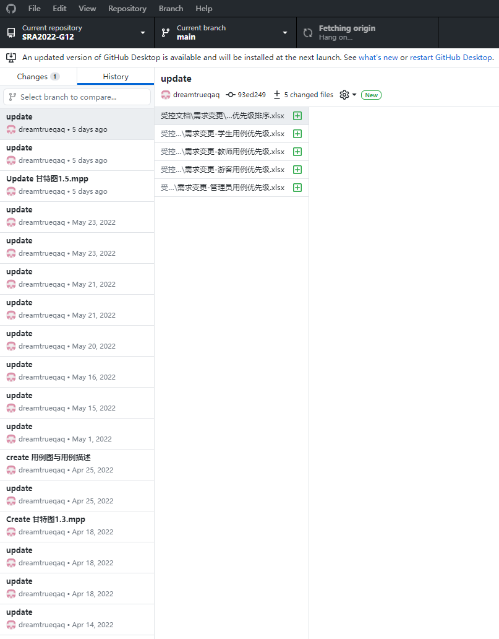
我们选用的配置管理工具:Github desktop
7.是否采用了配置管理工具进行文档的版本管理？效果如何
采用了github desktop作为配置管理工具，有
Main分支和小组成员的各个分支，上传文档也较为方便，效果还行。

Slide 19
文档更新
08

Slide 20
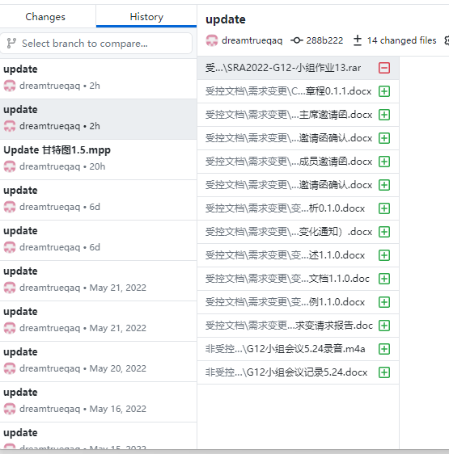
Gethub desktop文档跟新
8.是否及时根据项目的进展情况，进行相关文档的更新？并能追溯相关历史信息？
自评：较为及时的更新了文档，能追溯相关历史信息

Slide 21
需求项目计划的 WBS
09

Slide 22
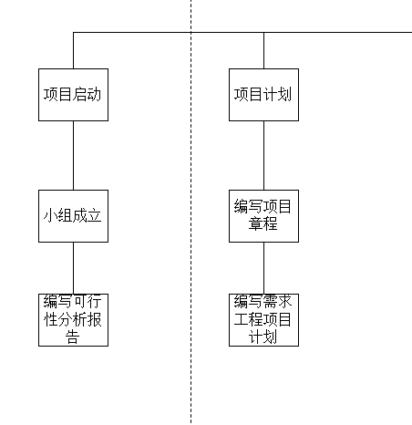
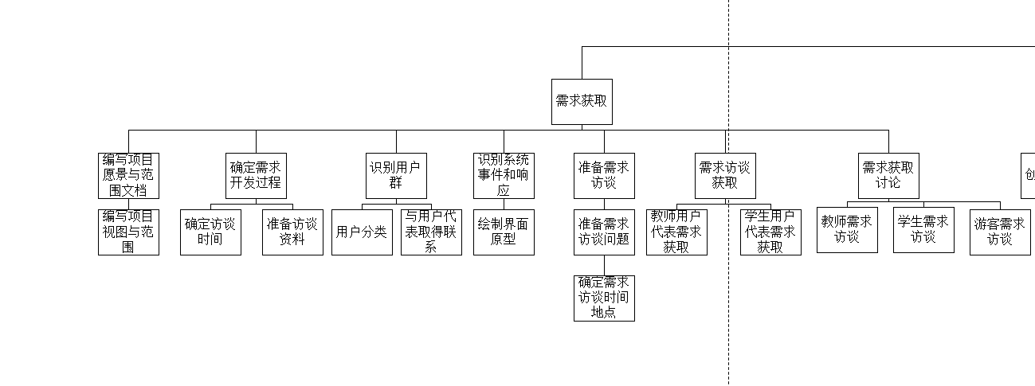
9.需求项目计划的WBS结构是否合理？是否涵盖项目的5个阶段、需求工程的2个阶段？
自评：wbs结构一般，涵盖了项目的5个阶段、需求工程的2个阶段

Slide 23
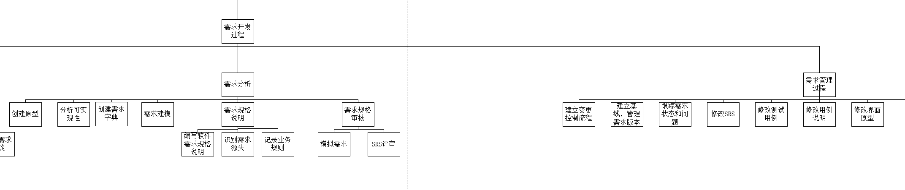

Slide 24
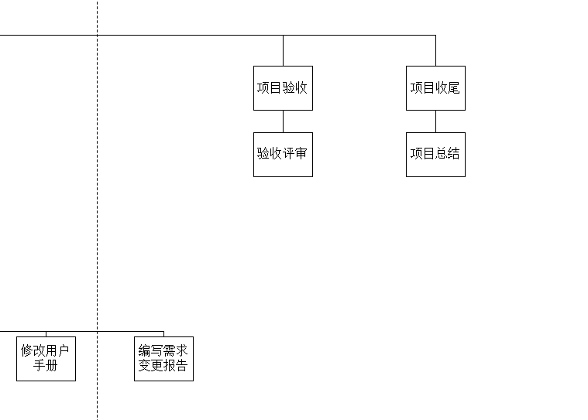

Slide 25
组员任务分配
10

Slide 26
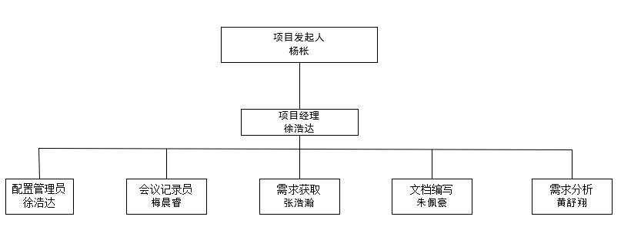
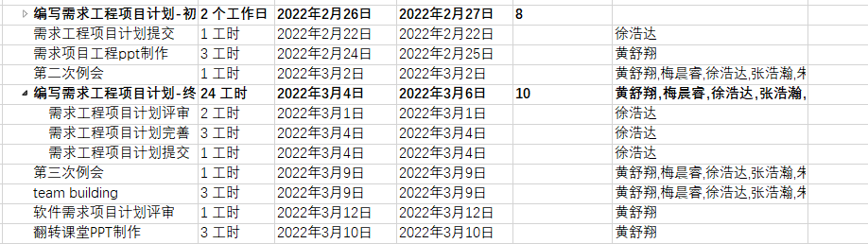
10.需求计划中是否明确的给每个组员分配了任务？分配是否合理？
自评：一般，给小组成员都分配了任务，分配较为合理。

Slide 27
Gant图
11

Slide 28
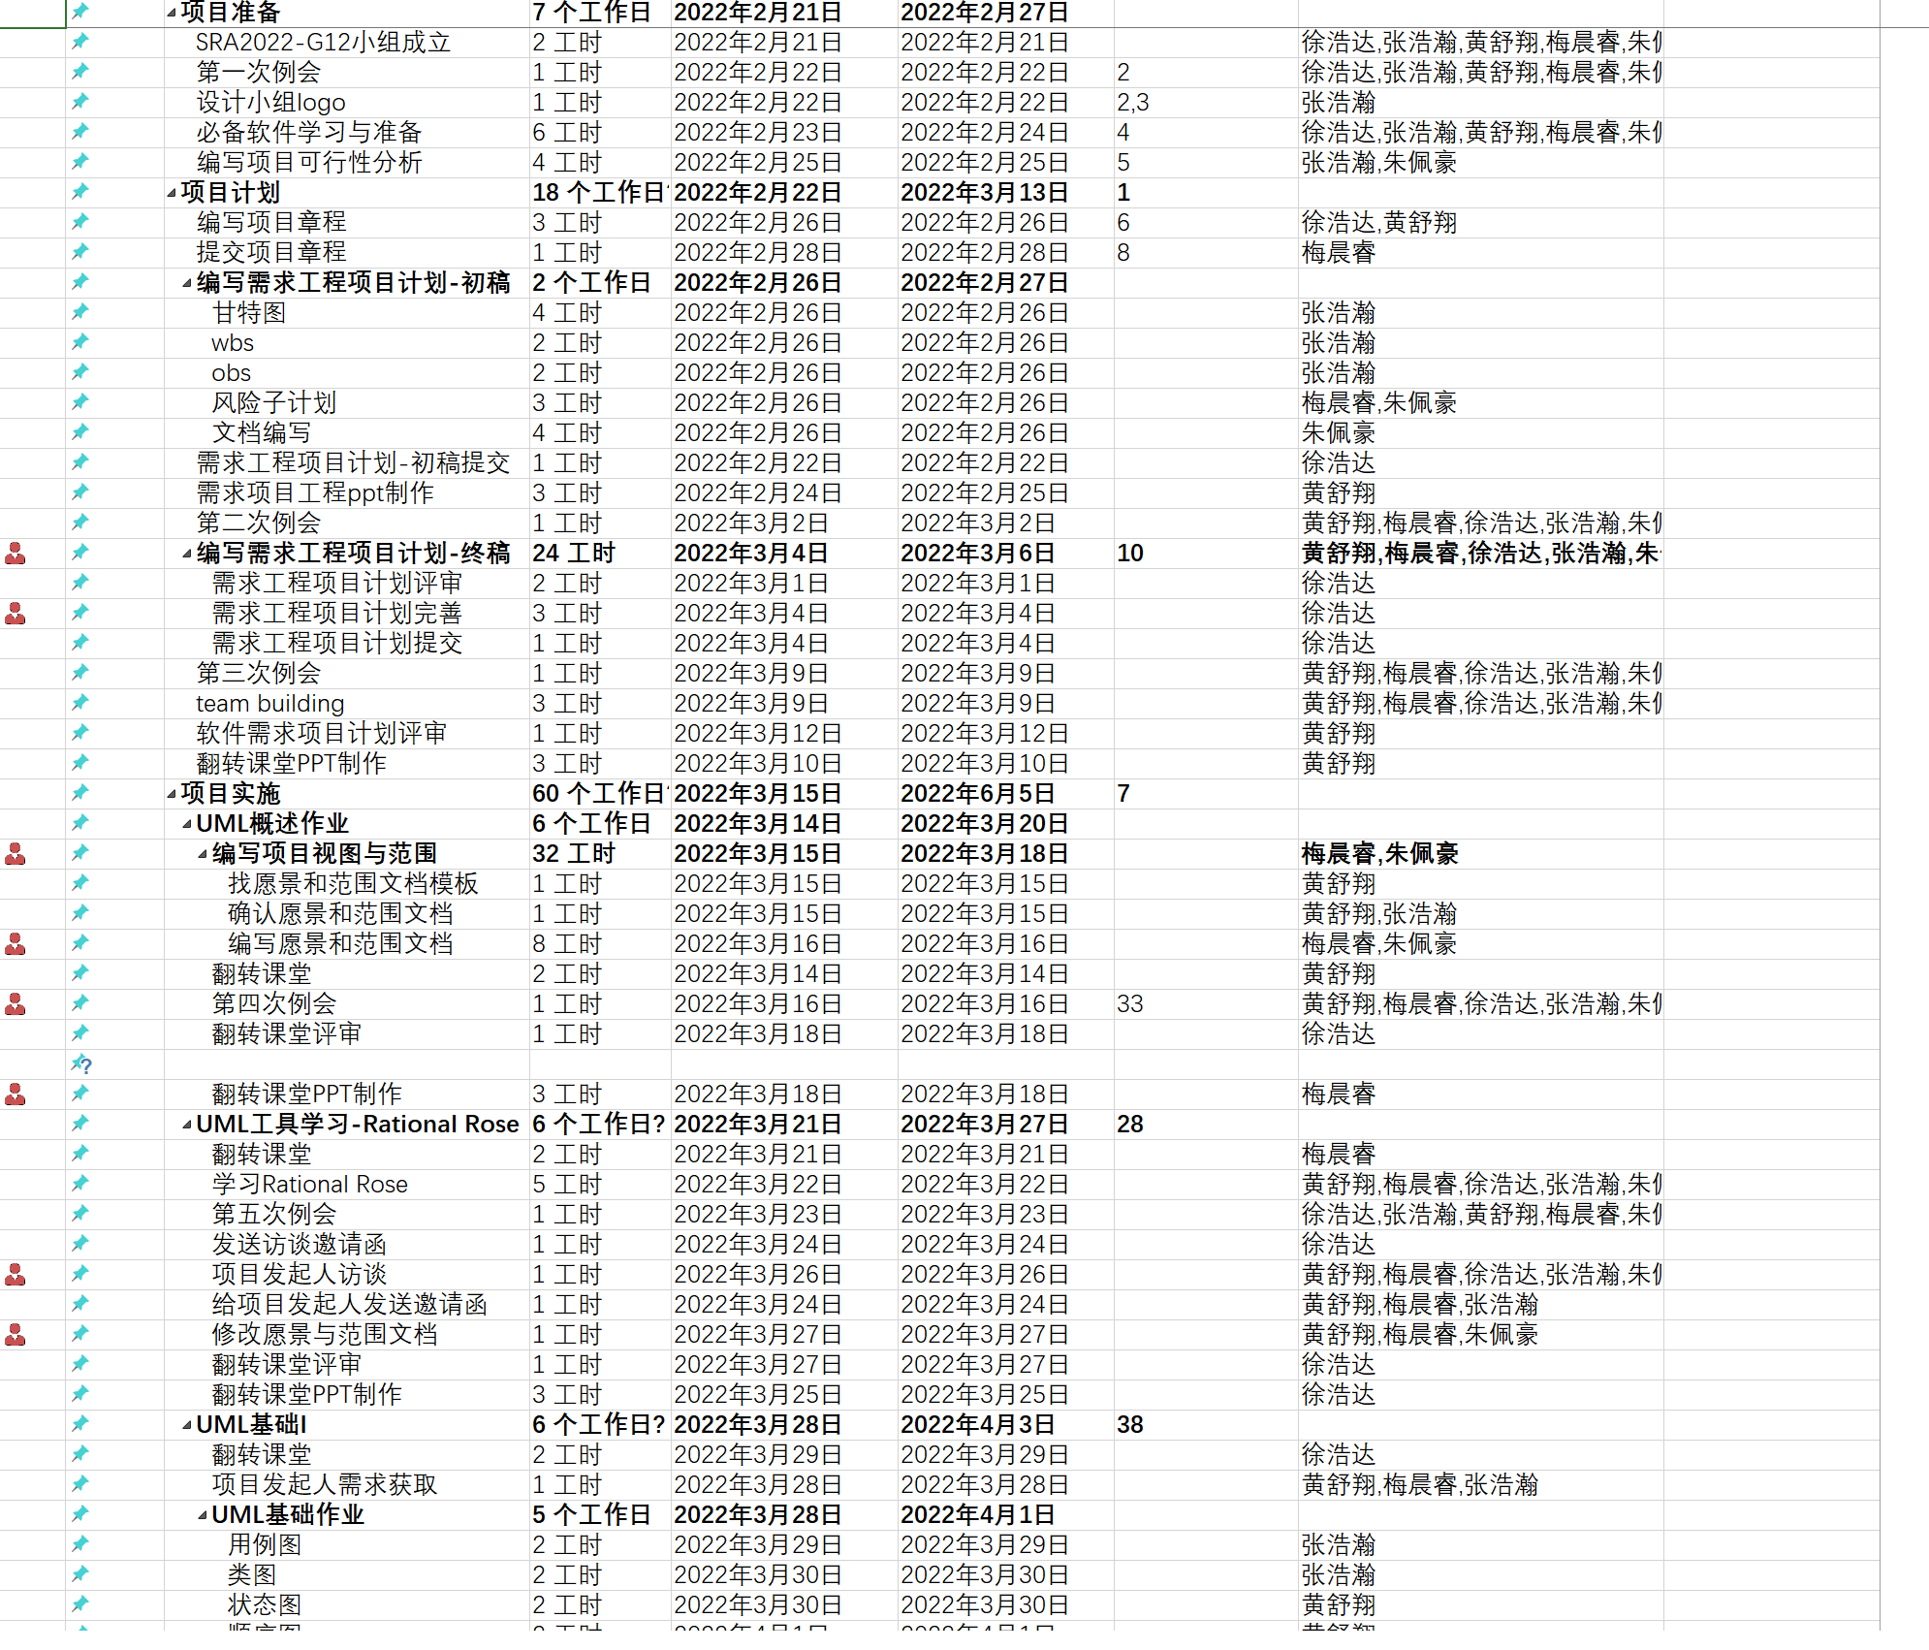
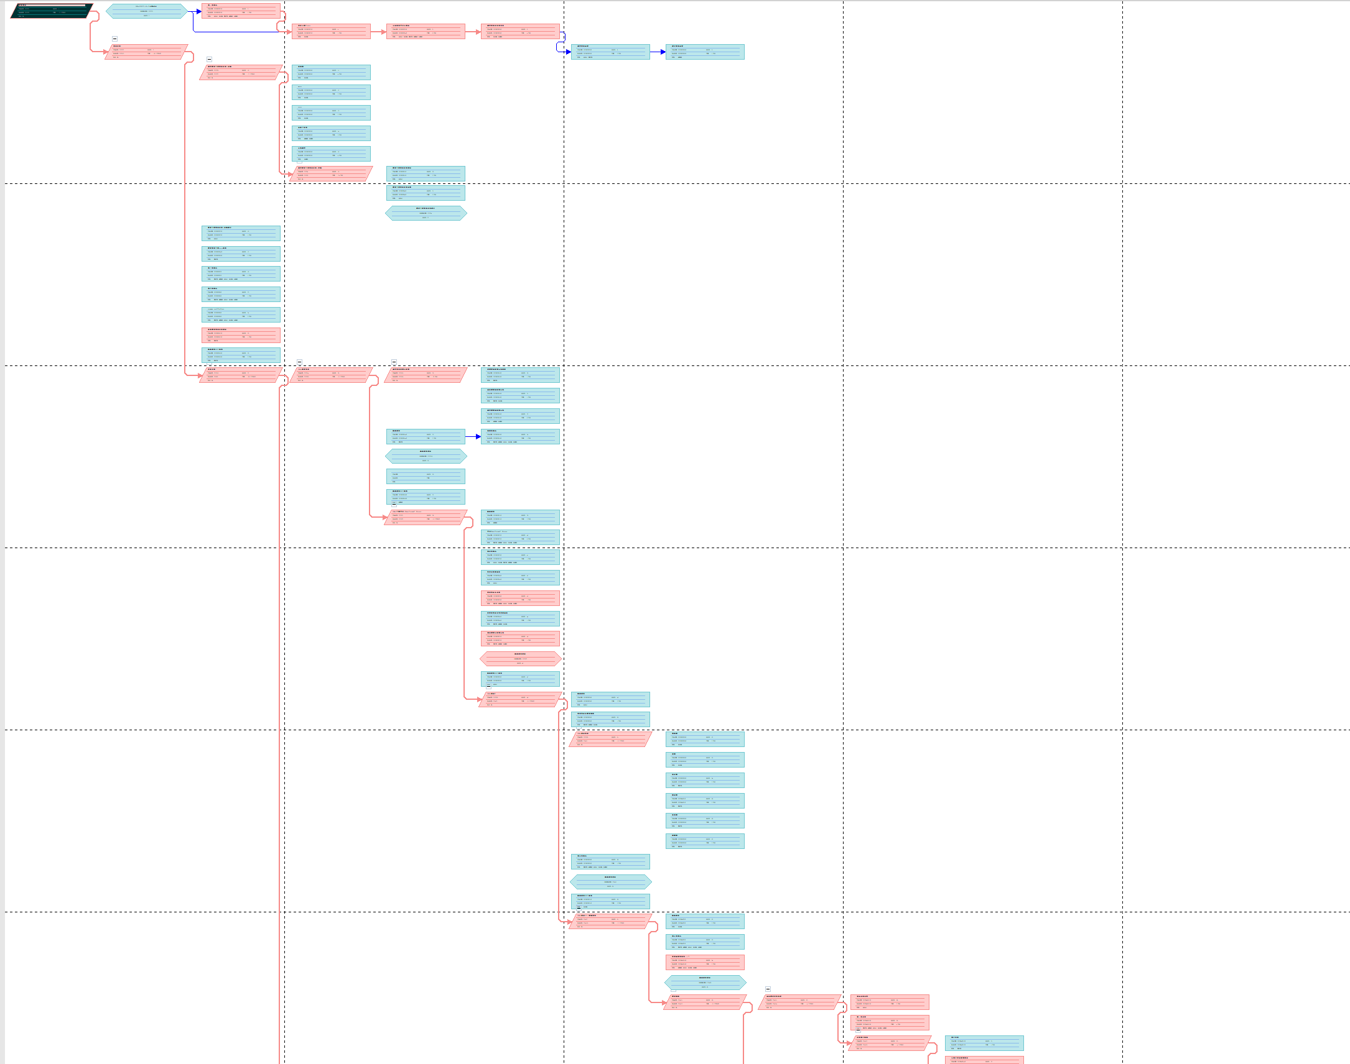
11.是否采用了Project工具绘制了GANTT图？是否准确？在相应的网络图中，是否明确了里程碑？
项目开始到结尾均有准确的甘特图时间安排绘制，并将每个子任务精确到每天与个人
在甘特图中明确了里程碑
条目11自评：一般
使用Project绘制甘特图。
网络图中明确了里程碑。

Slide 29
项目子计划
12

Slide 30
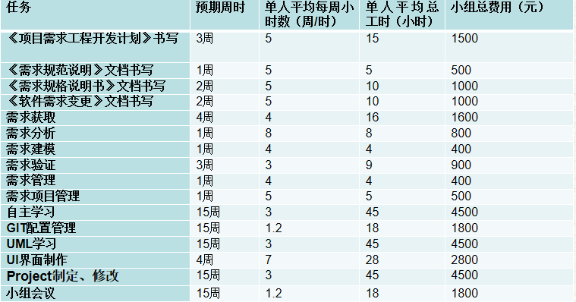
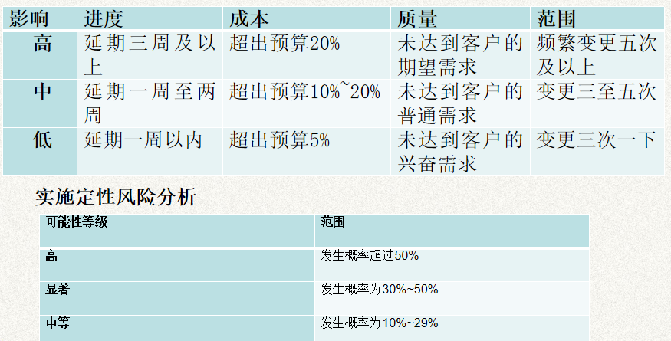
12.需求计划中是否包含了项目计划的必要子计划？比如：风险、人力资源、预算等等
条目12自评：包含了项目计划的必要的子计划，参照PMBOK
成本管理计划
风险管理计划

Slide 31
计划和资源分配
13

Slide 32
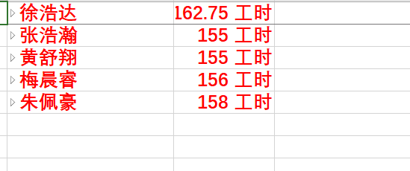
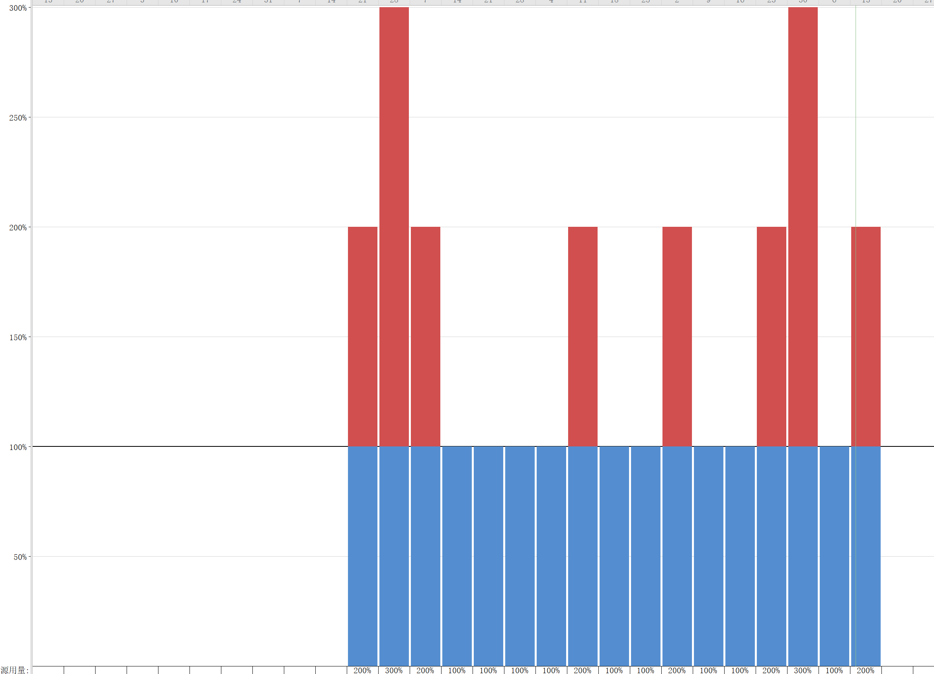
13.最终的计划中是否存在与实际情况的偏差？是否有资源分配不平均或人员过载的情况？为什么？
条目13自评：一般
略有偏差，因为甘特图确实过于灵敏，很多文档一直在进行版本更迭，很难时间不冲突，而且在现实情况中，确实在休息日需要工作，不可能满足甘特图对于工作日和工时的规定。
有少量的过载情况。但是整体资源分配比较均匀。每个阶段后都会有根据项目进度与评审反馈进行甘特图的调整。

Slide 33
范围与愿景
14

Slide 34
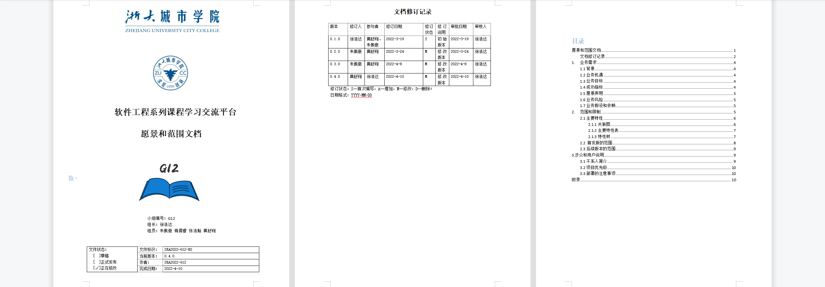
14.是否提交了Vision & Scope文档？是否采用了Context Diagram？内容是否完整？
条目14自评：一般
愿景范围文档在发布后的更新经过再次确认。
内容完整，有上下文图和特性树

Slide 35
识别用户群
15

Slide 36
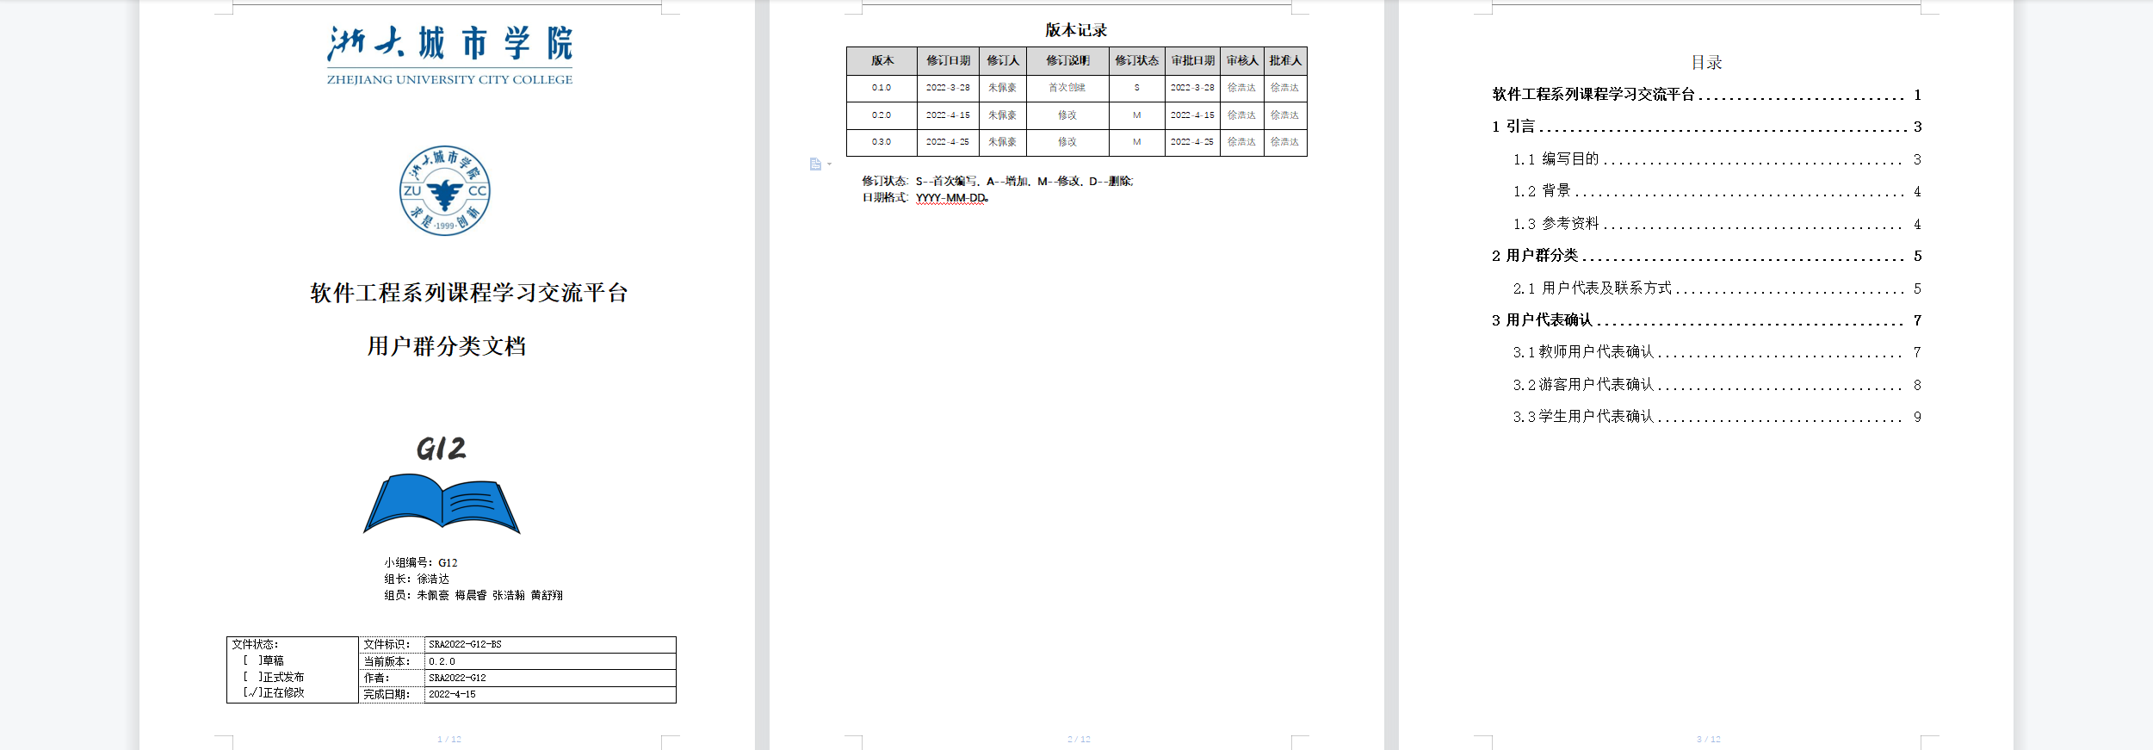
用户群及其分类
15.是否识别了用户群？找到了相关的用户代表？明确了相关职责？
条目15自评：一般
用户群和用户代表列于表格中，相关职责在文档和邮件中有说明

Slide 37
用户群分类
16,17

Slide 38
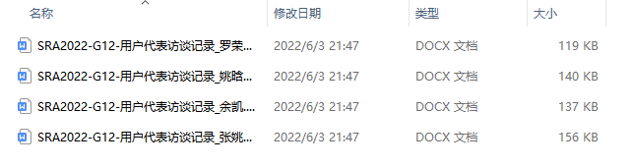
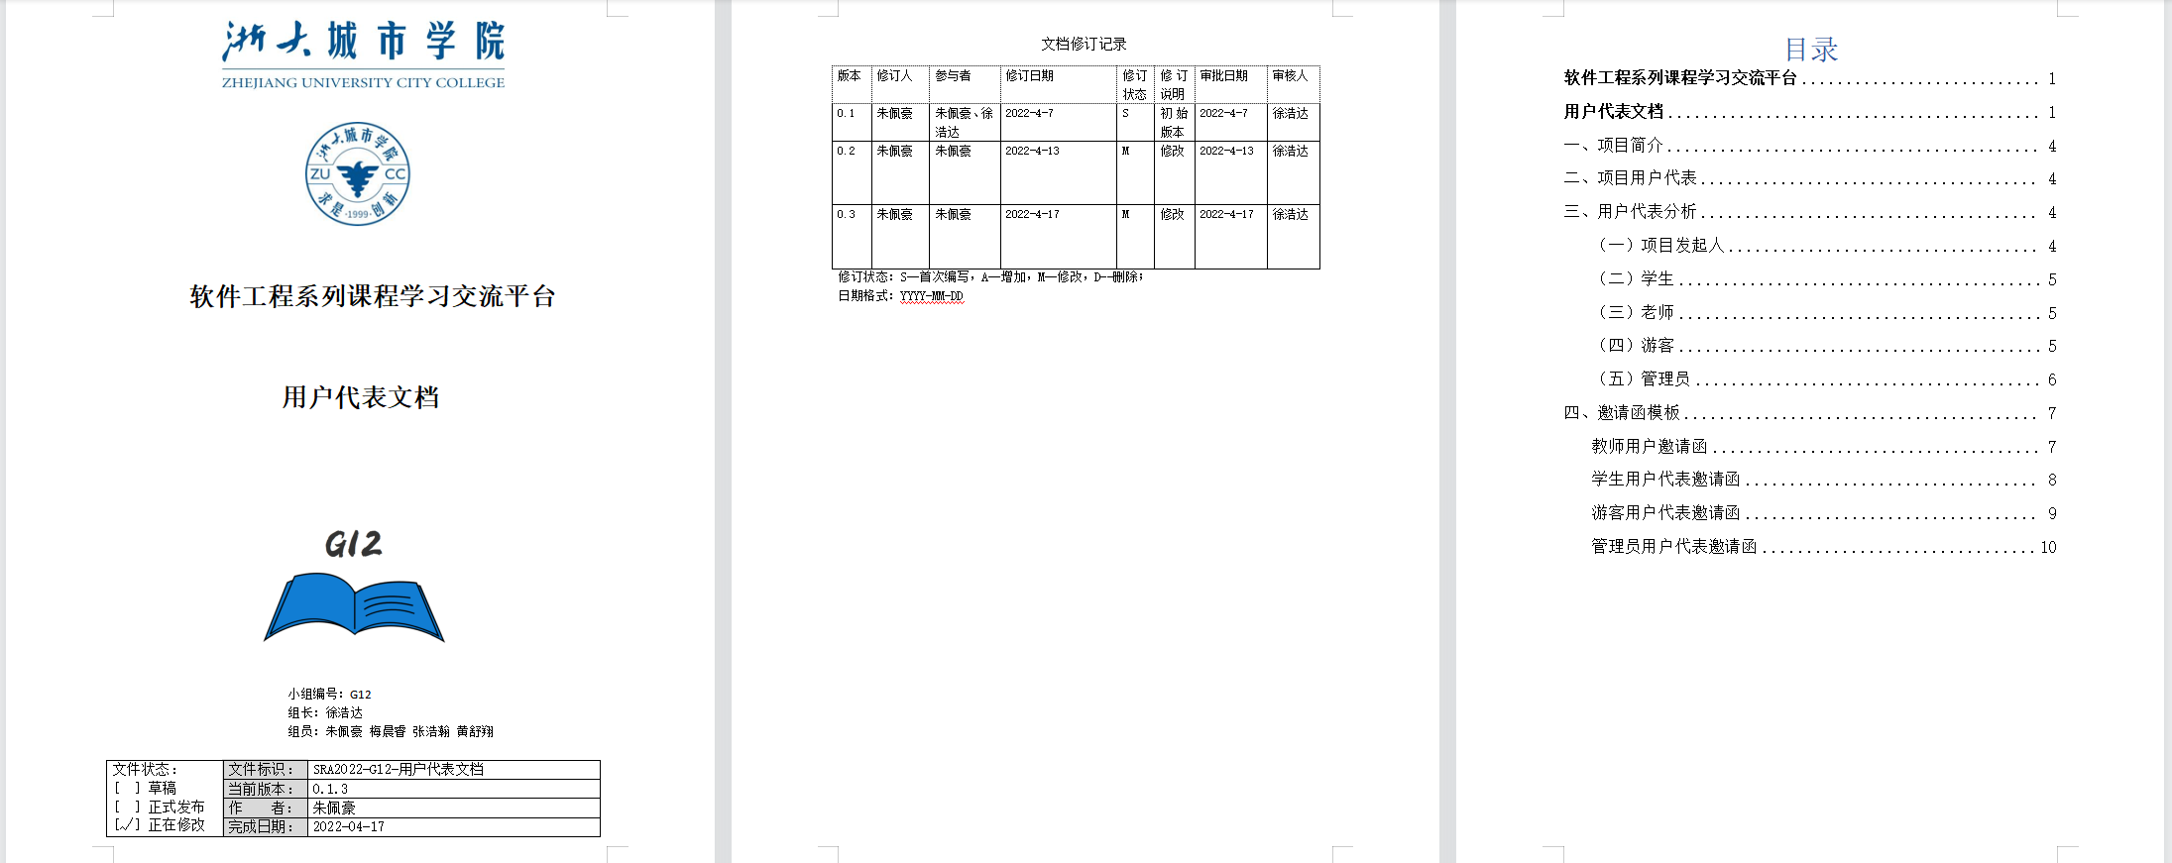
需求获取及确认
16.是否对用户群和用户代表进行了分类？
条目16自评：一般
17.是否对每个用户代表都进行了需求获取和确认？
条目17自评：
确定对每个用户进行了需求的获取。并在二次访谈中邀请他们对需求进行了确认。

Slide 39
原型工具
18

Slide 40
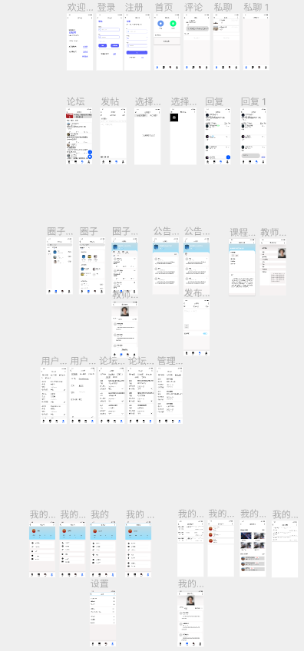
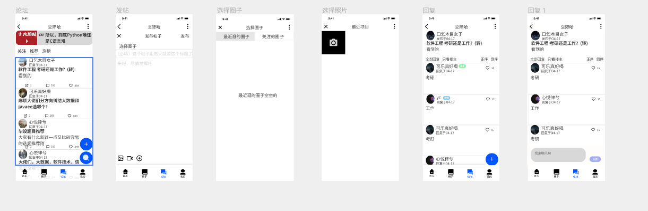
18.是否制定了相关原型来辅助获取过程？原型制作是否采用了工具？效果如何？
18自评：一般
使用mastergo
效果达到高保真。不过mastergo还是有一定学习成本，但是它易于导出成为移动端展示

Slide 41
用例文档
19

Slide 42
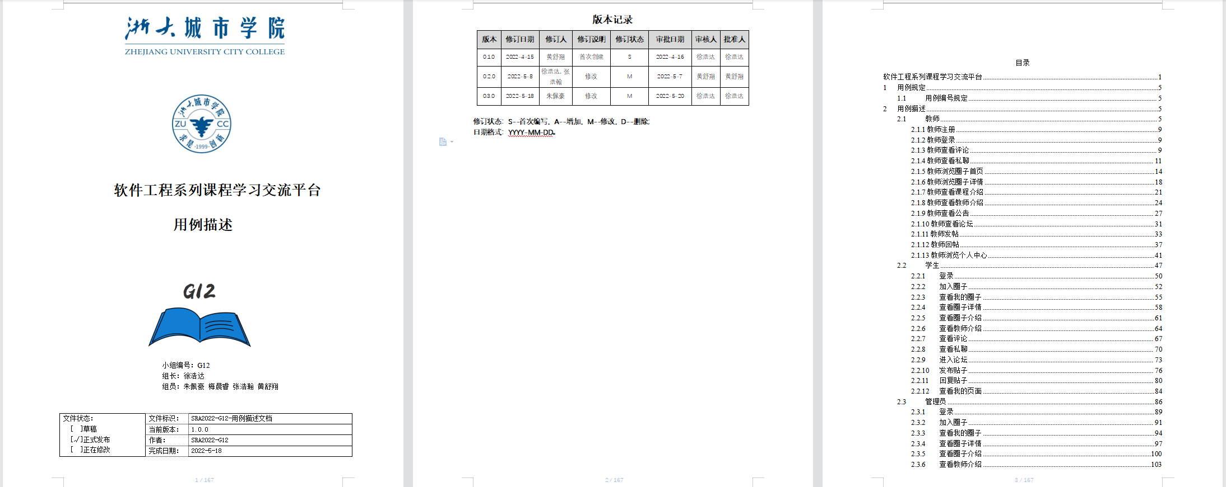
用例文档，自定义的文档模板
表格使用了模板，模板为书上表格
19.是否将每个用户的需求描述为用例文档？是否采用模版？模版是否合适？

Slide 43
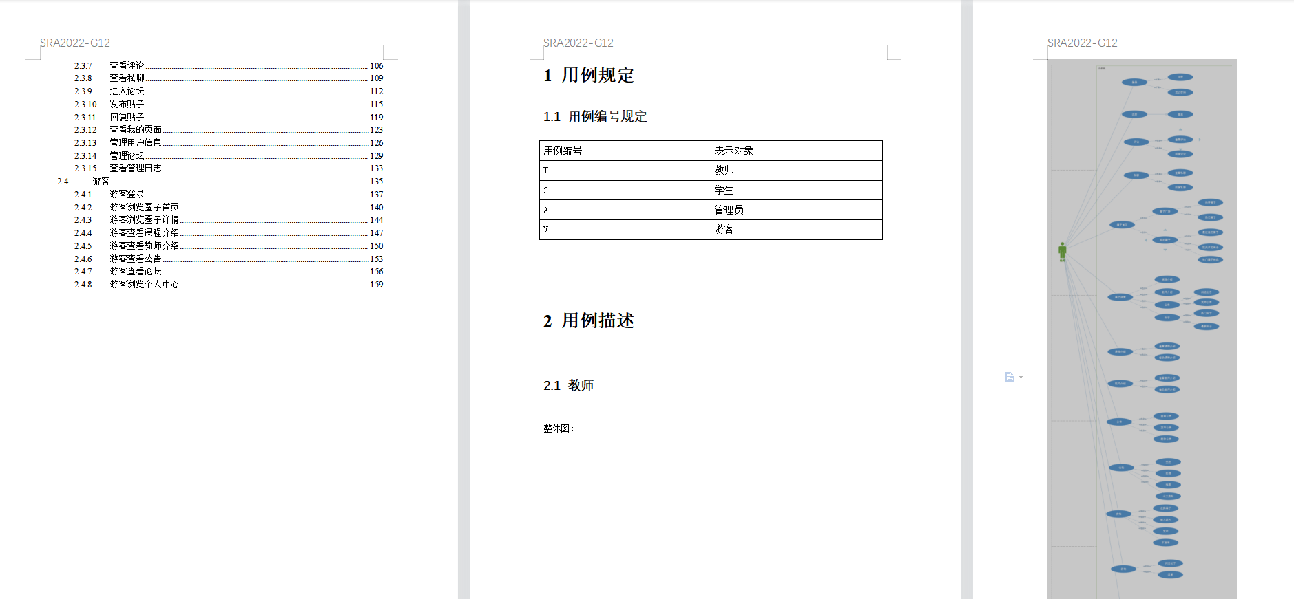
19自评：一般
用例文档，自定义的文档模板
表格使用了模板，模板为书上表格合适。

Slide 44
用例文档的用例图、用例场景说明、界面原型、DM
20

Slide 45
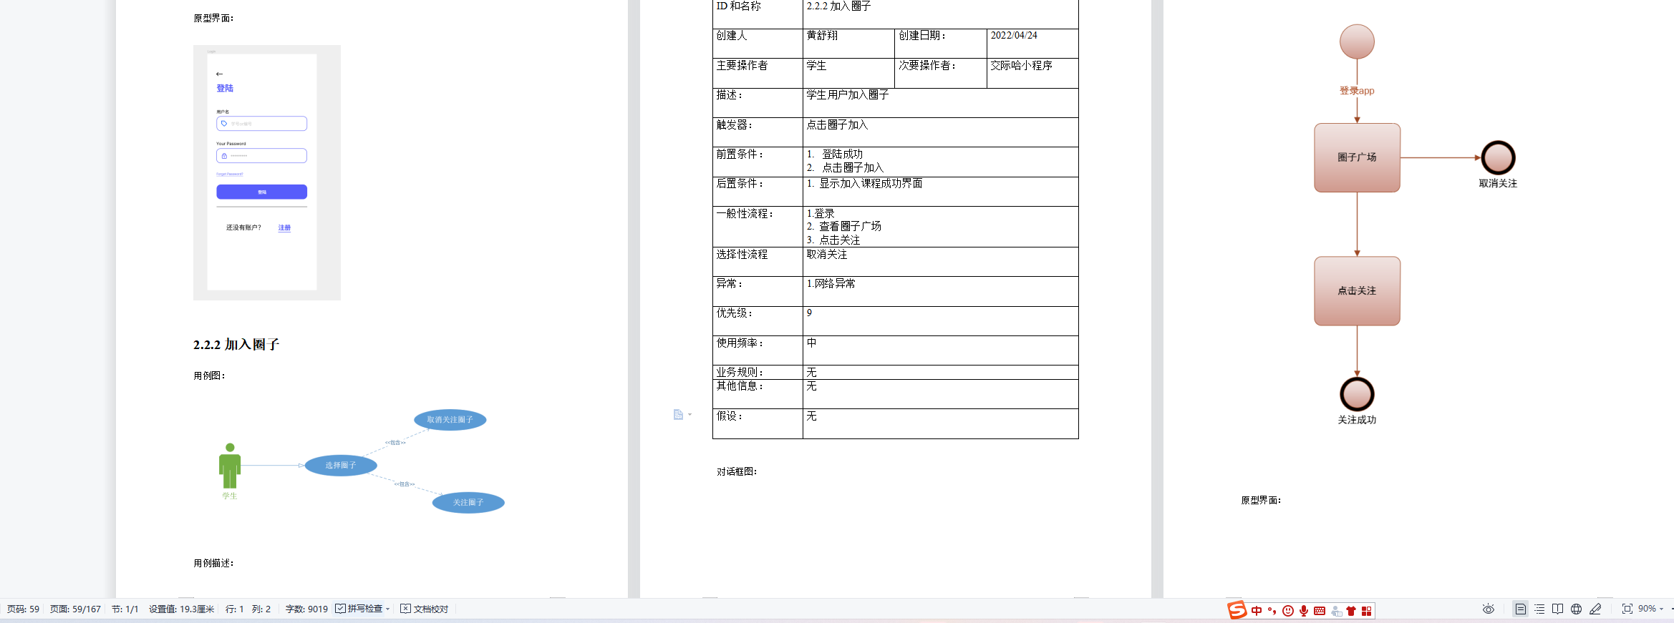
20.用例文档是否包含了用例图、用例场景说明、界面原型、DM？采用了那些工具？是否合适、有效？
20.自评：一般
用例文档包含了用例图、用例场景说明、界面原型、DM
采用了Mastergo,visio
合适有效

Slide 46
用户非功能需求
21

Slide 47
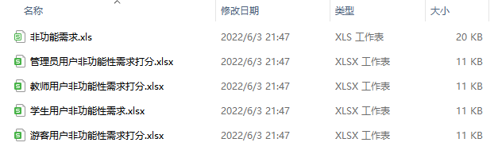
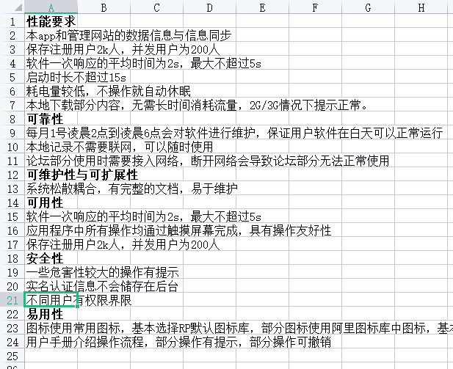
21. 是否记录了每个用户的非功能性需求？描述是否正确？
21自评：一般
记录了每个用户的非功能需求，描述正确

Slide 48
优先级打分和排序
22

Slide 49
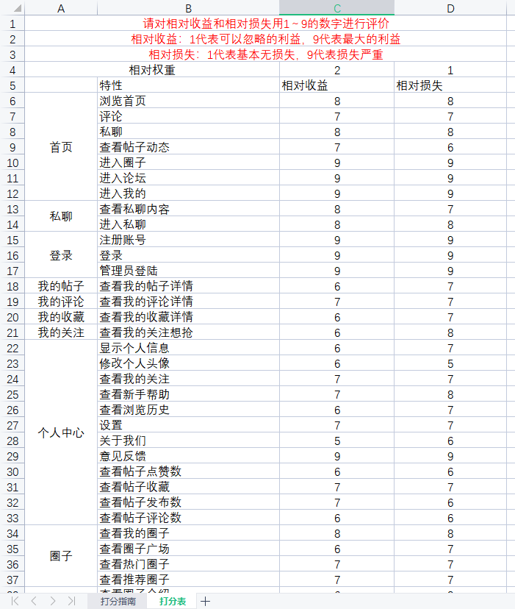
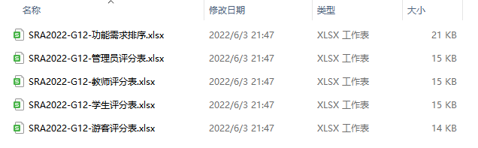
22.是否对每个用户的需求进行了优先级打分和排序？具体的量化方法是什么？合适、有效吗？
22自评：一般
量化方法：QFD量化处理方法。
比较合适、有效
学生优先级打分表

Slide 50
需求可行性
23

Slide 51
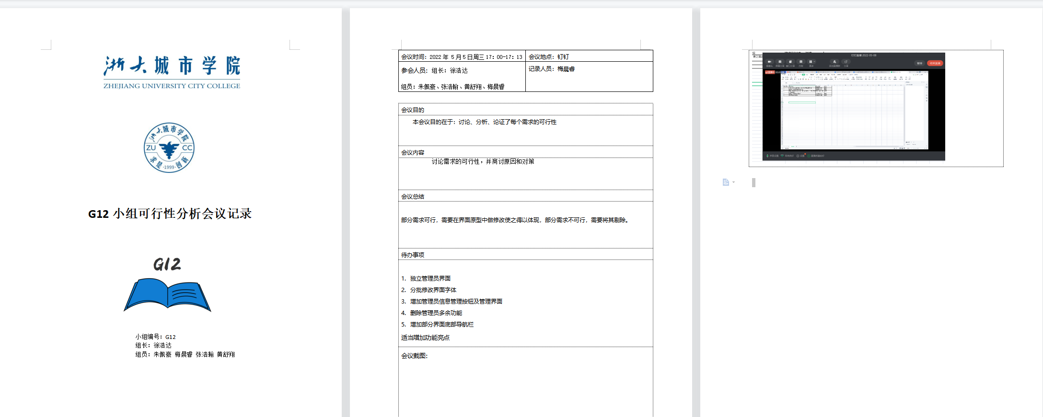
23.是否讨论、分析、论证了每个需求的可行性？是否存在不可行的需求？有记录吗？
23自评：一般
召开了会议，有会议记录。确实有一些不可行的需求被拒绝。

Slide 52
JAD会议
24

Slide 53
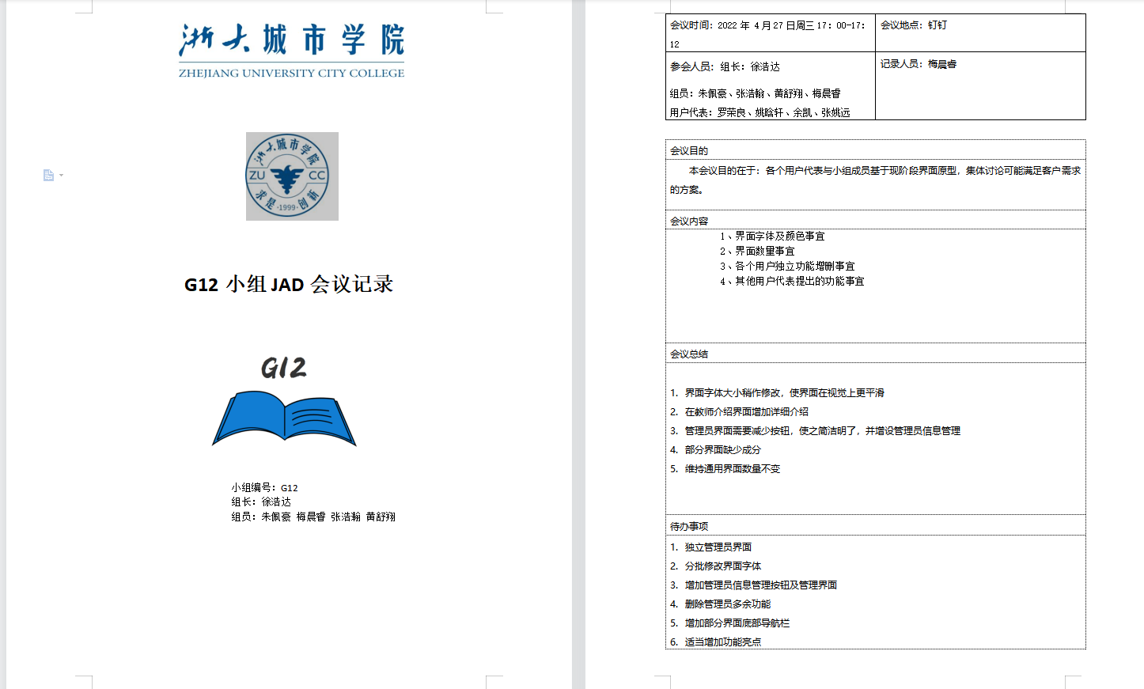
24.是否召开了JAD会议？有没有会议记录？内容是否完整、有效？
24.自评：一般
JAD会议召开，大家没有什么需求上的冲突但是有一些意见，非常有效。

Slide 54
SRS需求规格说明文档
25

Slide 55
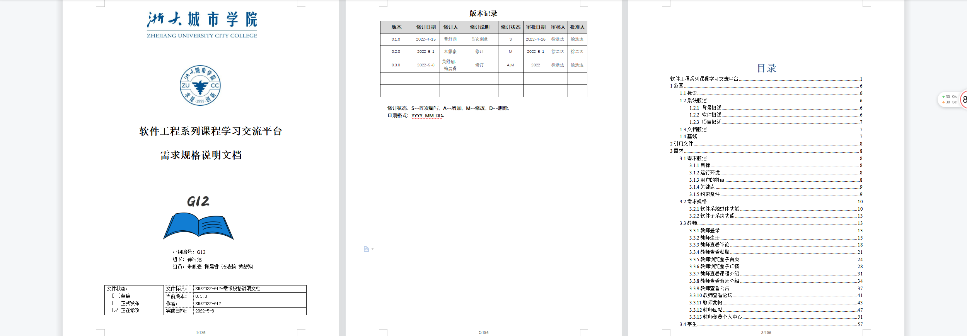
25.是否清晰地定义了需求，可以移交给另一小组设计、实现而依然理解正确？
25自评：一般
SRS内有比较清晰的说明和用例描述。
针对是否可以移交，决定发邮件询问其他小组的组长。

Slide 56
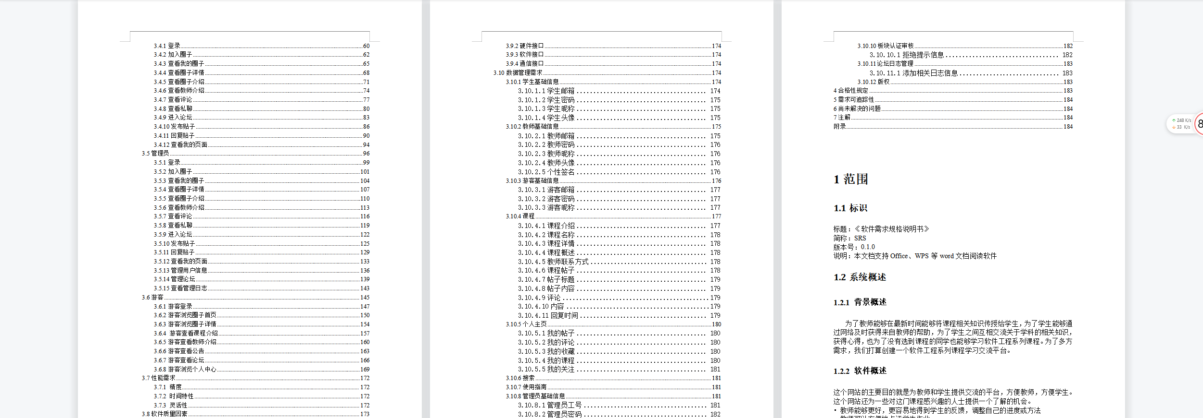

Slide 57
需求变更请求和影响报告
26

Slide 58
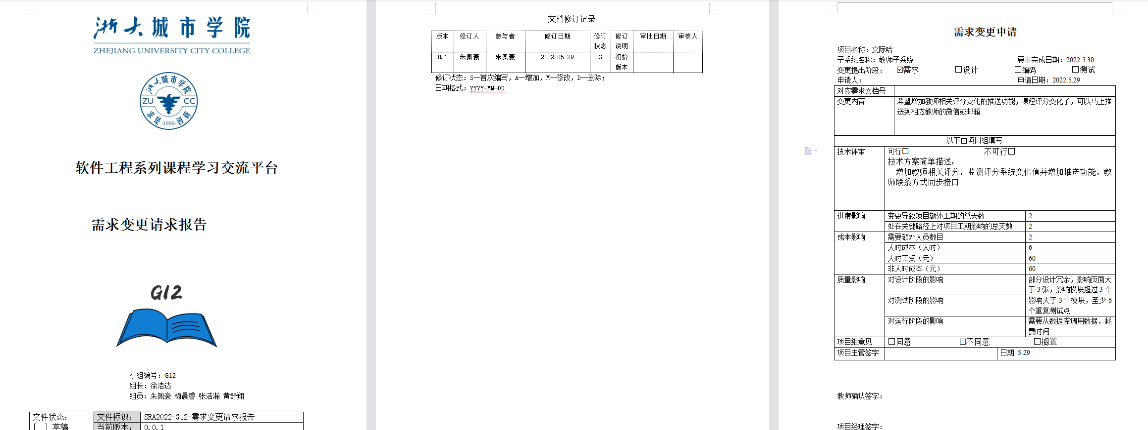
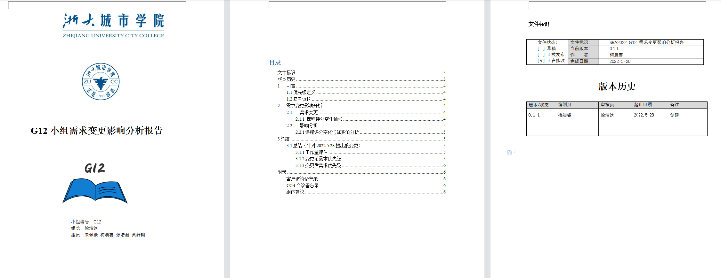

Slide 59
Team Buliding
27

Slide 60
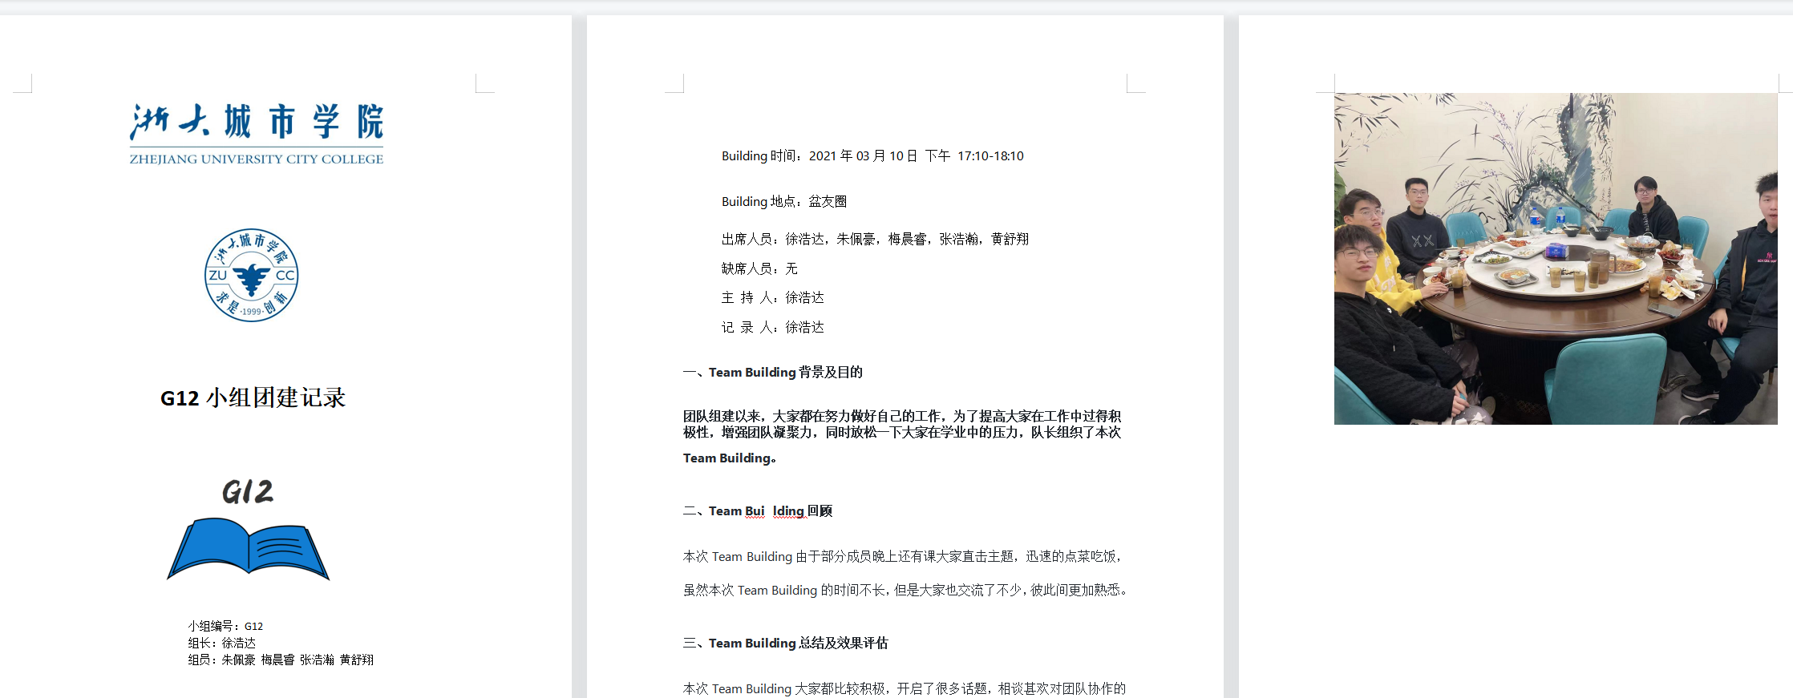

Slide 61
SRS内容
26

Slide 62
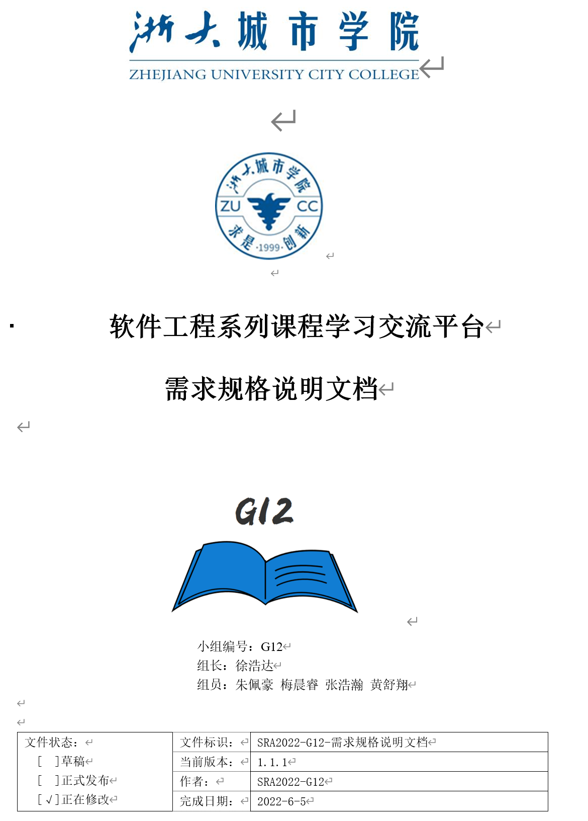
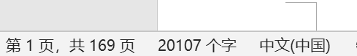
26.提交的SRS在内容上是否完整？是否考虑了功能和非功能的需求？是否达到要求的下限？
26.自评：一般
SRS内容比较齐全，考虑了功能和非功能的需求。
169页达到了下限

Slide 63
需求优先级排序
27

Slide 64
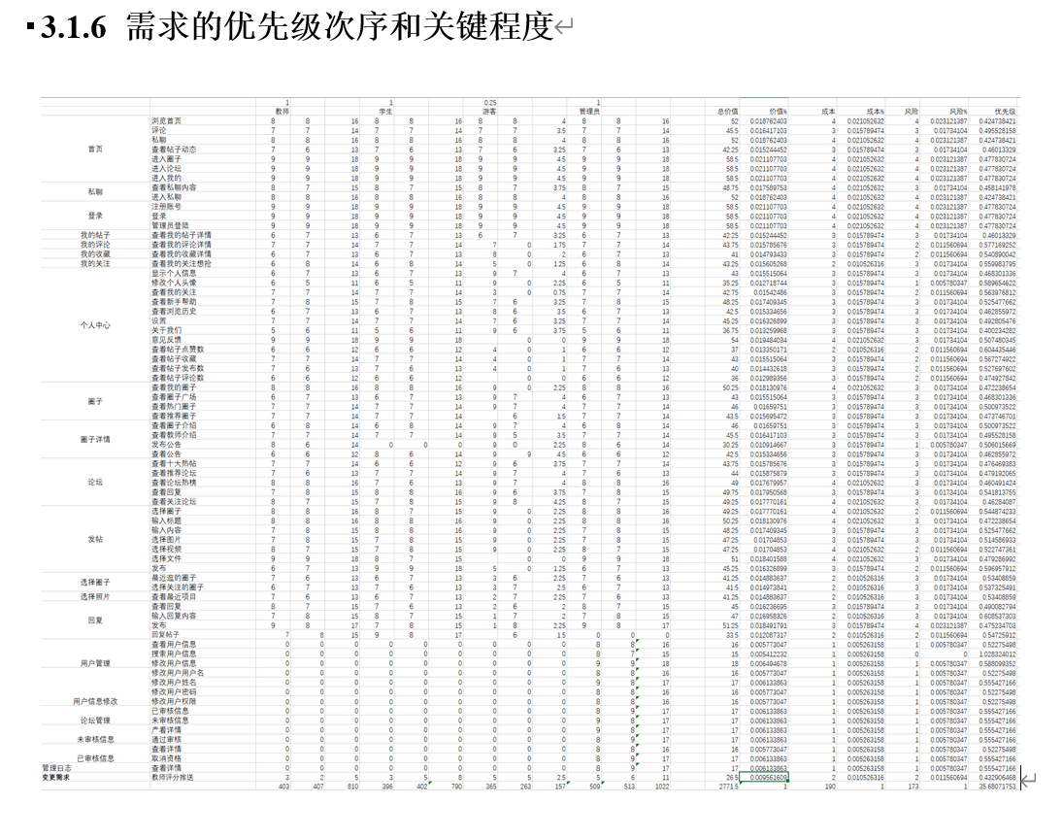
27.SRS中是否对全部用户的需求进行了优先级排序？
27自评：一般
优先级排序是经过QFD量化后的打分，在SRS中也有体现。
对所有用户的需求进行了优先级次序与关键程度

Slide 65
优先级排序的用户群分类和需求冲突
28

Slide 66
28.需求优先级排序是否考虑了用户群的分类？是否存在需求冲突？怎样解决可能的需求冲突？
28自评：一般
不存在需求冲突

Slide 67
SRS的数据字典
29

Slide 68
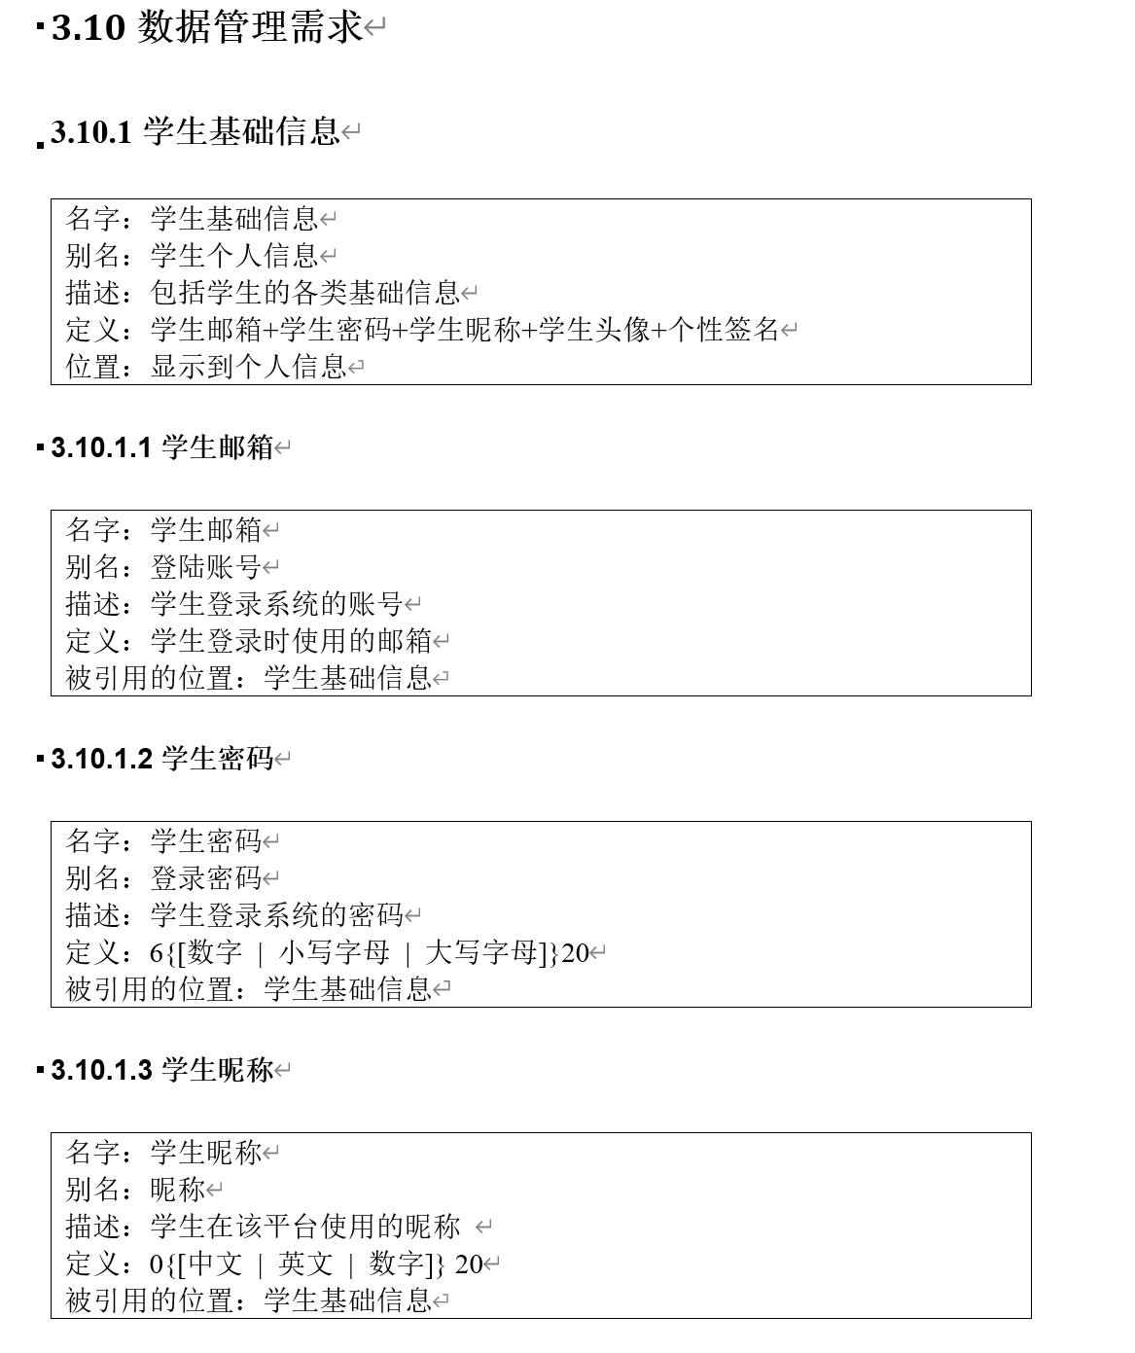
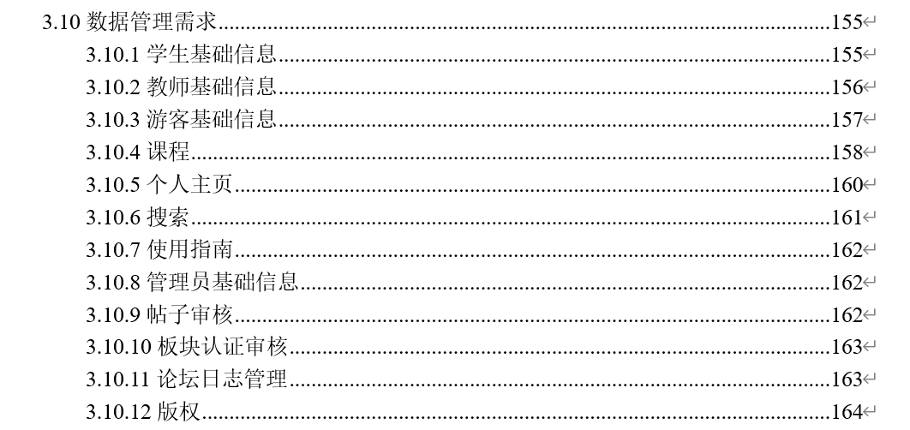
29.SRS中是否包含了数据字典？定义的方法是否正确？内容是否完整、准确？
29自评：一般
有单独的数据字典文档
SRS文档中记录的数据字典

Slide 69
数据字典的er图
30

Slide 70

30.是否在数据字典的基础上定义了ER图？准确吗？
30自评：一般
ER图准确
教师ER图

Slide 71
SRS系统的实现环境和运行环境
31

Slide 72

31.SRS中是否对定义了系统的实现环境？运行环境？
31自评：一般
SRS中对系统的运行环境

Slide 73
SRS系统的实现环境和运行环境
32

Slide 74

32.SRS中是否对各类用户的需求表明了来源？各部分之间是否建立了链接关系或索引关系？
32自评:一般
做了索引链接，还有需求跟踪矩阵。
SRS中对用户的需求表明了来源，同时也做出了索引

Slide 75
需求分析中UNL的使用
33

Slide 76


33.针对需求的复杂关节，是否使用了UML工具进行了进一步的需求分析说明？具体是什么？
33自评：一般
教师登录用例图

Slide 77
需求描述UML的匹配合适程度
34

Slide 78


34.对描述需求所使用的UML图例是否与需求对象合适、匹配？描述是否准确？
34自评：一般
采用了用例表，对话框图，界面原型等多种方式描述UML图例，且经过了用户确认。

Slide 79
测试用例
35

Slide 80

35.是否可以独立地测试和验证每个需求？是否提交了Test Case？是否采用模版？
35自评：一般
测试用例与用例对应设计了共66个测试用例，可以独立地测试和验证每个需求

Slide 81
测试用例的设计方法
36

Slide 82

36.Test Case的设计采用的是什么方法？数量多少？够吗？有效吗？
36自评：一般
每个设计的测试用例中均有描述
其测试方式

Slide 83
用户手册
37

Slide 84



37.为便于SRS的理解和评审，是否提交了初步的User Manual？描述是否正确、有效？
37自评：一般

Slide 85
SRS内部评审
38,39

Slide 86

38.是否对SRS进行了正式的内部评审？是否有评审记录？
39.是否对评审中要求修改和改进的部分进行了完善？是否有记录？
38自评：一般
有内部评审，有会议记录
39自评：一般
进行完善，这只有各版本的版本历史。

Slide 87
SRS基准版本发布与提交
40

Slide 88

40.针对SRS Baseline，是否进行了正式的发布？是否定义了基准版本号？是否提交配置系统？
40自评：一般
基准版本号为1.1.1

Slide 89
需求管理工具与需求跟踪矩阵
41

Slide 90


41.针对需求的管理，是否采用了需求管理工具？是否把全部需求录入工具？是否建立了跟踪链接矩阵？
41自评：一般
已建立需求跟踪矩阵
采用统御作为需求管理工具，已将需求录入工具，并建立跟踪链接矩阵

Slide 91
CCB组织与人选
42

Slide 92



42.针对项目的需求变化，是否建议了CCB组织和人选？为什么？
42自评：一般
建立CCB委员会
并报告了人选

Slide 93
需求变更申请报告
43

Slide 94

43.针对用户的需求变化，是否提交了需求变更申请报告？内容是否完整？
43自评：一般

Slide 95
需求工具需求变更影响分析
44

Slide 96


44.是否采用了需求管理工具对用户的需求变化进行了需求变更影响分析？效果如何？
44自评：一般

Slide 97
工时需求变更影响分析
45

Slide 98



45.针对变更的影响，在项目计划中，建议的变更如何影响任务的执行顺序，依赖性，工作量或进度？
45自评：一般

Slide 99
界面原型
46

Slide 100


46.界面原型是否达到了高保真的效果？交互使用是否便捷、有效？
47.是否考虑了移动端的访问？界面是否合适移动端？使用是否便捷、有效？
46自评：一般
47自评：一般
界面达到了高保真的效果，交互是有效的，但是在一些重复的功能上，并没有做交互.
由于本身就是移动端小程序，所以界面适合移动端。

Slide 101
后续计划性安排
48

Slide 102
48.项目阶段后续设计，开发，部署，测试等阶段的计划性安排性工作中，是否完成？
48自评：差
没有完成后续设计，开发，部署，测试等阶段的计划性安排

Slide 103
工作阶段之外的工作
49

Slide 104
49.是否还完成了课程作业要求的工作阶段之外的工作？比如：设计、实现等
49自评：差
没有完成了课程作业要求的工作阶段之外的工作

Slide 105
Team Building
50

Slide 106


50.项目过程中，是否进行了Team Building？目的是什么？方式是什么？是否有效？
50自评：一般

Slide 107
项目总结报告
51

Slide 108


51.是否提交了项目总结报告？是否准备了总结PPT？格式和内容符合要求吗？
51自评：一般

Slide 109
问题经验教训
52

Slide 110
52.项目总结报告中是否总结了项目执行中的问题、经验和教训？分析了相关原因吗？
52自评：一般
1. 组员相互磨合花费了巨大时间。刚开始项目时，大家进入状态较慢，效率和质量比较差，在需要设计创新的时间甚少发言。
2. 闭门造车导致的思路错误。在以后的项目中需要多多与人沟通。
3. 提前了解所用的工具，需求管理工具不合适将为项目带来极大的灾难。
4. 做项目有的时候要坚持住自己，避免在面临改变的时候心态慌了。
5. 虽然很多时候错误不解决寸步难行，但是也不可以因为一个错误绊住了其他可以完成的工作。
6. 团建是一个能帮助成员互相沟通的良好方式，通过团建使得我们小组成员之间的交流效率更高。

Slide 111
个人总结
徐浩达（项目经理）：
在本次软件需求课程的学习中做了许多有关于项目工程理论与实践相关的学习与训练。
在项目的过程中，刚接触项目是，大家进入状态都比较慢，效率和质量较差，通过一次团建后好了很多，开始交流说出自己关于项目的想法。
身为项目经理，我应当提前了解关于本课程相关的知识，提前了解相关的工具与所需要进行的任务。同时也需要做好与小组各个人员的沟通，调节之间的思路矛盾。但我并没有做好相关的工作，这是我的失职，但非常感谢这个学期小组的配合和照顾，让我能进行改进。

Slide 112
个人总结
张浩翰：
已经过去一个学期的时间，我一路跌跌撞撞走来，学到了不少也成长了不少。
在项目准备阶段，我们成立了小组确定了组名并设计了logo。在这门课程中我们经历了项目计划，项目实施项目验收和收尾，我们在这经历中学到了软件需求分析原理的许多方法。在这学期里的每一次评审，我们有被抨击过，我们有很多不足，但也一直在进步。在过程中，我学到团队合作的重要，学会原型的构建。

Slide 113
个人总结
梅晨睿：
1.所分配的工作
在本学期需求分析课程项目中，我主要负责撰写会议纪要、团建记录，用户代表邀请函等文档，做了用户的需求优先级打分表，以及变更后的需求优先级打分表，需求冲突等文档，以及与成员共同完成用例文档等文档。
2.对项目做出的贡献
能在项目ddl前提交自己的任务，让项目按计划执行
自觉维护自己负责的文档，保证能够对应上当前的进度
同时面对突发情况可以帮助团队补上一些任务，让总体进度不会落下
3.遇到的困难以及解决方法
在一开始的时候，不了解会议纪要文档的格式，做出来的文档不符合老师要求，在后面根据老师建议改进文档。
在本学期中，由于疫情的，在进度上有点匆忙，导致一部分任务无法赶上，我在原来的任务基础上多做了一些，赶上进度。
4.需要改进和努力的地方
在本学期的课程中，我发现自己缺少一些专业知识，以至于在沟通的时候会比较困难，所以我需要加强自己的专业素养提高，并且较多涉猎其他领域的内容，这样对以后的团队交流有较大帮助。
5.对本课程的感想或建议
感想：
在本学期的需求分析课程中，我最大的收获是学会了怎样在一个团队中工作，需要制定好完善的工作时间和期限，同时需要按时上交自己的任务。同时我也学会了要以一种严谨的规范的方式去撰写文档，这需要按照一定的标准，这是为了便于不同的人阅读文档以及当查询过程中可以准确地找到负责人。我也学到了运用一些管理软件，学会用是一方面，另一方面是我们需要主动的去学习新的东西，去学一些自己以前不会使用的东西，这对我们在未来的工作中也是重要的品质。
建议：无

Slide 114
个人总结
朱佩豪：
经过一个学期的学习与实践，我对《软件需求分析原理与实践》这门课有了一些自己的认识与见解。通过一系列文档的编辑让我知道在软件工程的需求分析阶段就已经有如此完整的工程，从《可行性分析报告》开始，一系列《需求规格说明书》伴随着一次次的小组会议、小组团建，对原型的设计，和用户代表、教师代表等的沟通交流，一直到《SRA评审》、《SRS评审》，让我觉得小组合作、交流的重要性，以及项目经理的督促和负责才能确保我们在学期结束之前能完成一份终审PPT。虽然我们的项目还不能完全投入市场并被应用，但是这门课的的确确带给我了许多技能与方法，相信在以后的工作或者学习中还会再次利用，可以说还是收获颇丰的。

Slide 115
个人总结
黄舒翔：
这个学期，我学习了《软件需求分析原理与实践》这门课程。在杨枨老师的教学指导下，我们成立了软件需求小组。这是我第一次通过小组形式模拟项目组来进行一个小程序的开发设计全过程。虽然，最终我们只是做了界面原型，并没有实现它。但是，在一步步的执行工程项目计划、可行性分析、项目章程、需求分析、需求变更的过程中，我学到了：团队合作的重要性、需求在一个项目中的重要性、与用户代表交流的重要性等等。这门课程真的让我收获了很多，也学习到了很多。

Slide 116
绩效评价
53

Slide 117


53.项目总结报告中是否给出了每个项目成员的合适评价？是否进行了成员的绩效排序和打分？
53自评：一般
人员 | 评价
张浩瀚 | 踏实肯干，效率比较高，分配工作完成较快。为人温和热情，可以抒发自己的想法。
梅晨睿 | 值得信赖，无论什么样的工作都可以适应，很有保障，但是工作效率相对比较慢，但是ddl前也可以完成。相对而言不太抒发自己的想法。
黄舒翔 | 很有想法，有自己的思路。对于任务有自己的想法。但是同时效率比较慢，但是ddl前可以完成。
朱佩豪 | 工作效率比较高，通常为第一位完成任务的同学。为之后的整合留出足够时间，同时为小组其他任务分担压力。
徐浩达（自评） | 工作效率尚可，相对而言比较有自己的想法，愿意发表意见。

Slide 118
移动课堂助理需求
54

Slide 119
54.现在通知你们小组，在接下来的三个月中完成教师提出的移动课堂助理的需求，怎么做？
54自评：一般
我们会根据教师题出的需求展开紧急小组会议，首先编写初步的项目计划和甘特图，在甘特图中为各个小组成员安排任务，并为项目设置各个里程碑和基线。
对于界面原型部分，我们首先会确定用户群体和用户代表，向用户代表发送邀请函并确定责任，确定时间向用户访谈并确定需求优先级，在发生需求冲突时展开jad会议解决需求冲突，当用户代表有需求变更时，编写需求变更请求报告并且展开ccb会议确定需求变更是否可行，对各项任务的影响。采用需求管理工具管理各项需求，生成需求跟踪矩阵和单个需求影响分析报告。
最终拿出相应产品。

Slide 120
参考文献
二

Slide 121
参考文献
[1]GBT8567-2006计算机软件编制规范．2006[M]. 中国标准出版社, 2006.
[2] 杨弘平、吕海华、李波、史江萍、代钦。UML2 基础、建模与设计教程[M]。北京:清华大学出版社，2015:117-135
[3] 《软件需求》 清华大学出版社 Karl Wiegers, Joy Beatty著 李忠利 李淳 霍金健 孔晨辉 译 2016年3月第3版
[3]《SRA2022-G12-需求工程项目计划V1.0.0》
[4]《SRA2022-G12-愿景与范围文档V1.0.0》
[5]《SRA2022-G12-用户群分类V1.0.0》
[6]《SRA2022-G12-可行性分析V1.2.0》
[7]《SRA2022-G12-需求规格说明书V1.1.1》
[8]《SRA2022-G12-用户手册V1.0.1》
[9]《SRA2022-G12-测试用例V1.2.0》
[10]《SRA2022-G12-用例文档V1.1.0》
[11]《SRA2022-G11-数据字典V1.0.0》

Slide 122
组内总结自评审
三

Slide 123



